Slide 1
Подготовка к зимней сессии 2023/24 учебного года
ФГБОУ ВО «НИУ «МЭИ»
Институт тепловой и атомной энергетики
1. Общие сведения об образовательном процессе в «НИУ «МЭИ»
2. Графики и расписания зимней сессии
3. Допуски к зачетам и экзаменам
4. Экзамены
5. Повторная промежуточная аттестация
Дедов Алексей Викторович – директор ИТАЭ
Губина Надежда Андреевна – заместитель директора ИТАЭ
Артамонова Жанна Юрьевна – начальник 1 курса
Павлов Олег Николаевич – начальник курса

Slide 2
Нормативные документы на сайте МЭИ
Виды контроля во время обучения, терминология:
БАРС – система, обеспечивающая количественную оценку качества и фиксацию результатов освоения основной образовательной программы (ОП);
текущий контроль: контрольные мероприятия в течение семестра (КМ) - тесты, контрольные работы, расчётные задания, лабораторные работы;
промежуточная аттестация: зачеты, экзамены, защиты курсовых работ (ПА);
повторная промежуточная аттестация (ППА1, ППА2) – дополнительные попытки сдачи промежуточной аттестации;
итоговая аттестация: защита диплома.
Основные документы:
Положение о текущем контроле успеваемости
Положение о промежуточной аттестации
Положение о балльно-рейтинговой системе (БАРС)
И другие документы-положения: о стипендиальном обеспечении;
об академическом отпуске; об отчислении; о восстановлении и переводе и др.

Slide 3
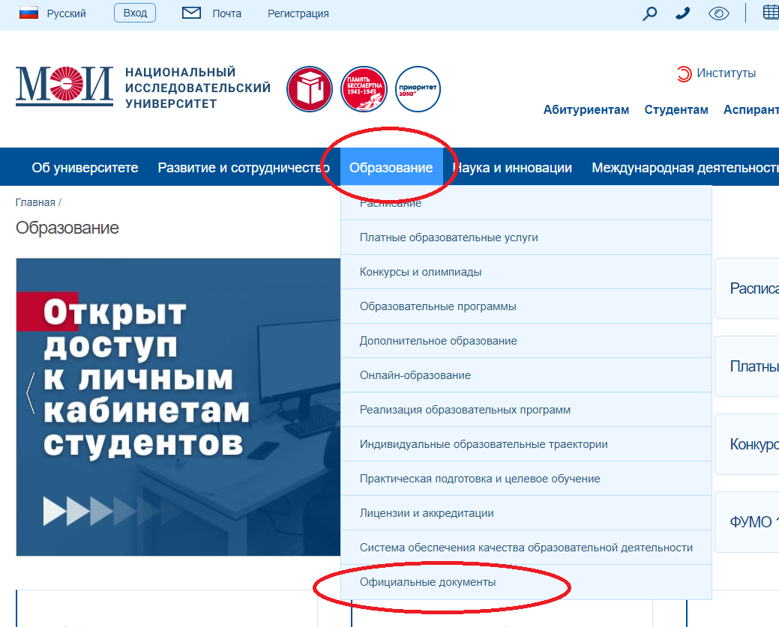
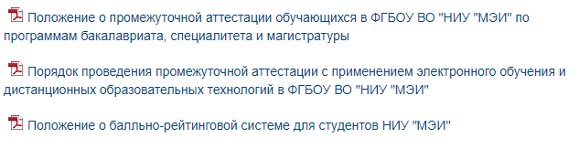
Локально-нормативные акты, регулирующие вопросы контроля успеваемости студентов
Необходимо зайти на официальный сайт «НИУ «МЭИ» mpei.ru, зайти в раздел «Образование» и перейти в пункт «Официальные документы»

Slide 4
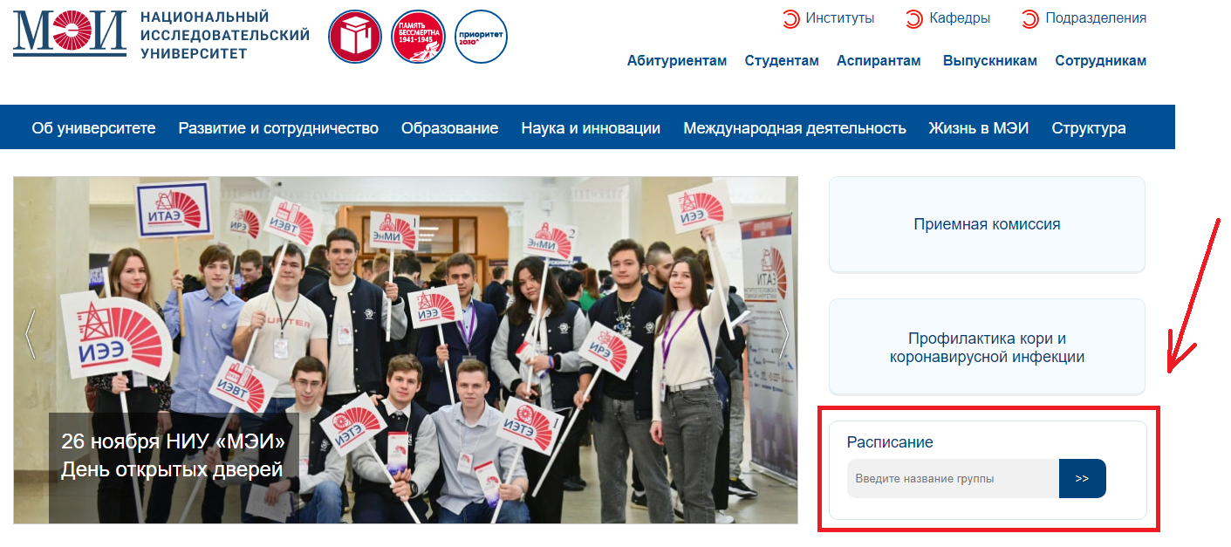
Расписание занятий у студентов «НИУ «МЭИ»
Сайт: mpei.ru

Slide 5
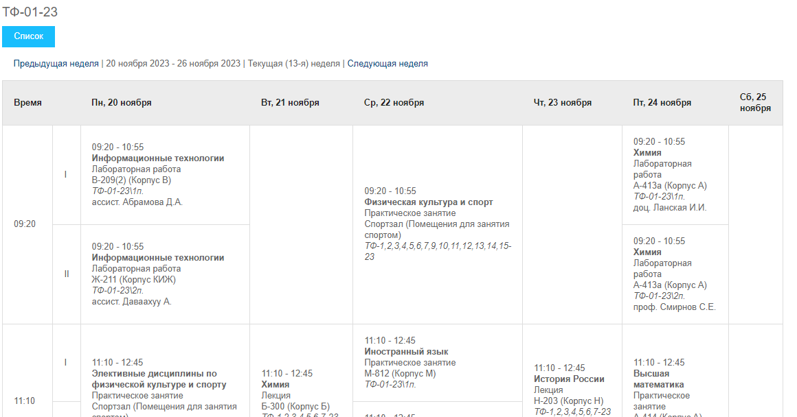
Расписание занятий у студентов «НИУ «МЭИ»
Сайт: mpei.ru

Slide 6
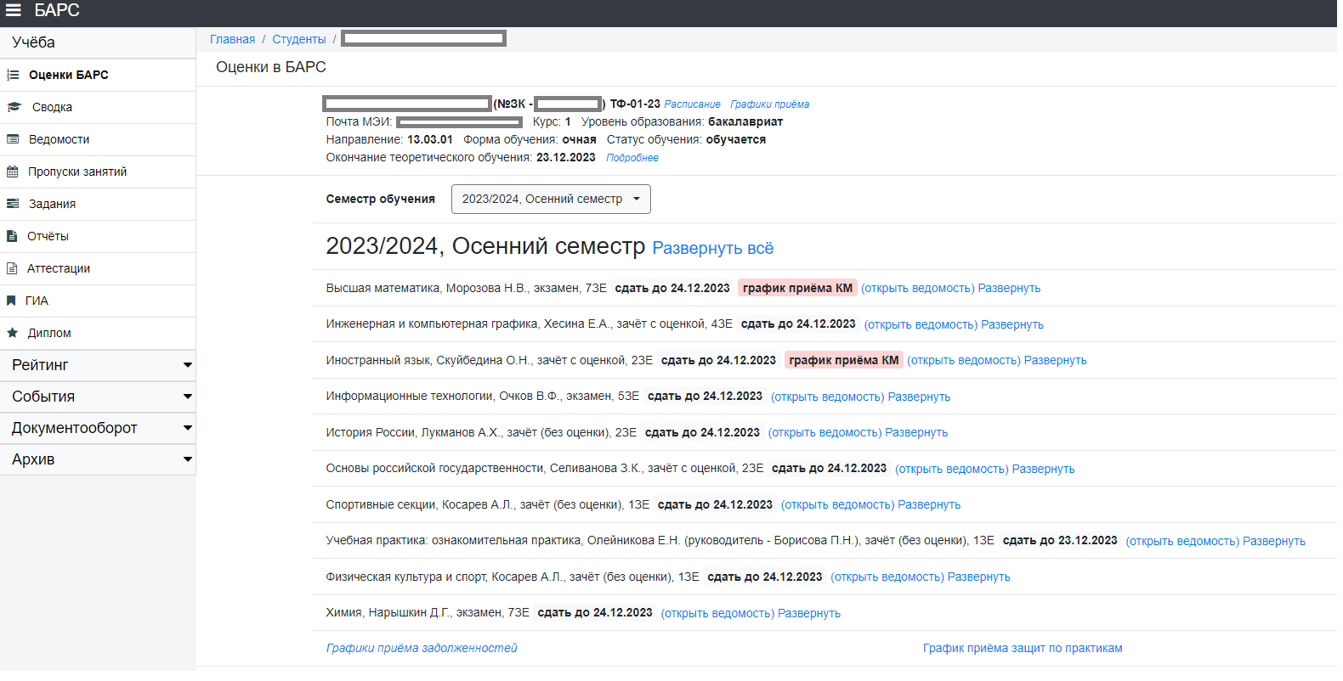
Личный кабинет студента в БАРС

Slide 7
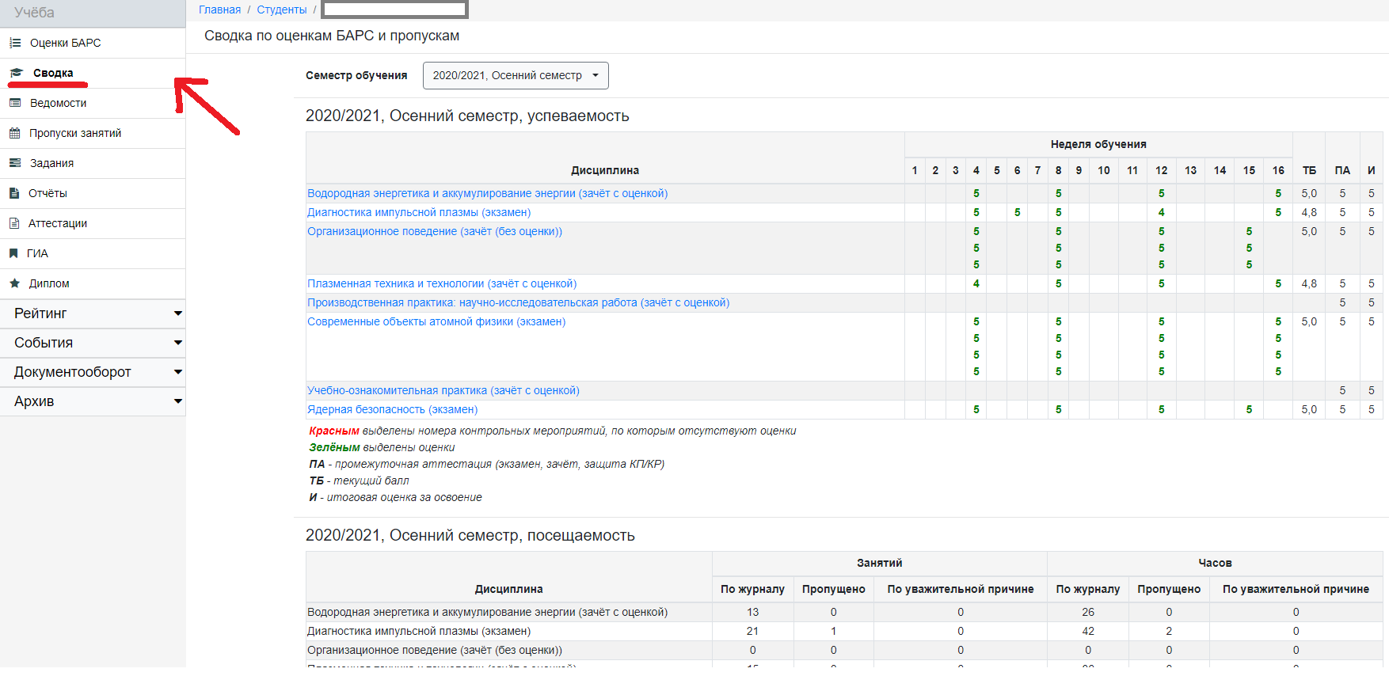
Личный кабинет студента в БАРС

Slide 8
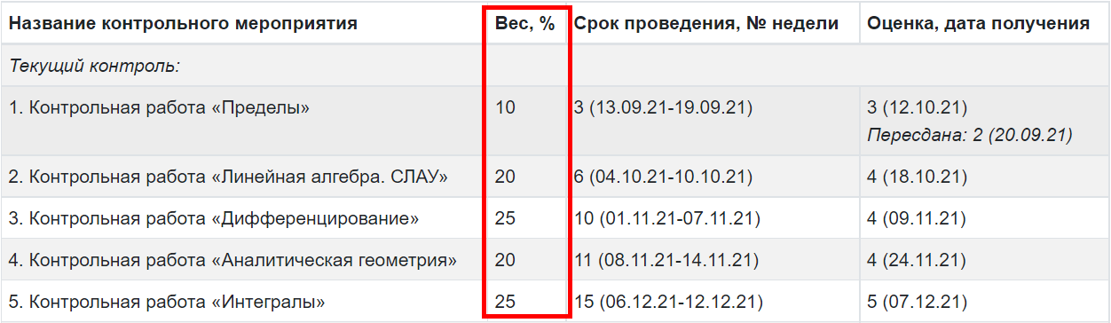
Расчёт семестровой составляющей оценки
Пример оценок студента за пройденные КМ по одной дисциплине из системы БАРС
$$Семестр.составляющая=\frac{\frac{3+2}{2}∙10\%+4∙20\%+4∙25\%+4∙20\%+5∙25\%}{100\%}=4,1$$

Slide 9
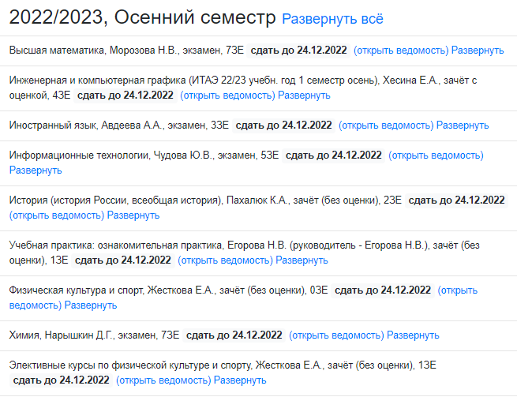
Формы проведения промежуточной аттестации
В МЭИ установлены следующие формы и шкалы оценки результатов промежуточной аттестации:
зачет (без оценки) — по шкале:
«зачтено», «не зачтено»;
зачет с оценкой - по шкале:
5 («отлично»), 4 («хорошо»), 3 («удовлетворительно»),
2 («неудовлетворительно»);
экзамен — по шкале:
5 («отлично»), 4 («хорошо»), 3 («удовлетворительно»),
2 («неудовлетворительно»).
защита курсового проекта (работы) — по шкале:
5 («отлично»), 4 («хорошо»), 3 (удовлетворительно»),
2 («неудовлетворительно»);
Форму промежуточной аттестации
по той или иной дисциплине можно
узнать в системе БАРС

Slide 10
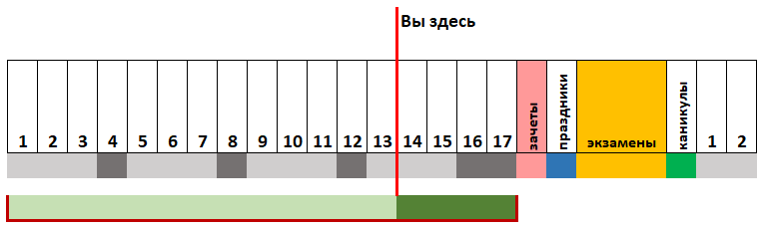
Первый семестр
(по состоянию на 27.11.23)
Все КМ и зачет по учебной практике должны быть выполнены
до 23.12.2023 включительно
23.12.2023 в 23:59 оценки в БАРСе фиксируются, рассчитывается семестровая составляющая, и с этого момента изменить семестровую составляющую уже нельзя.

Slide 11
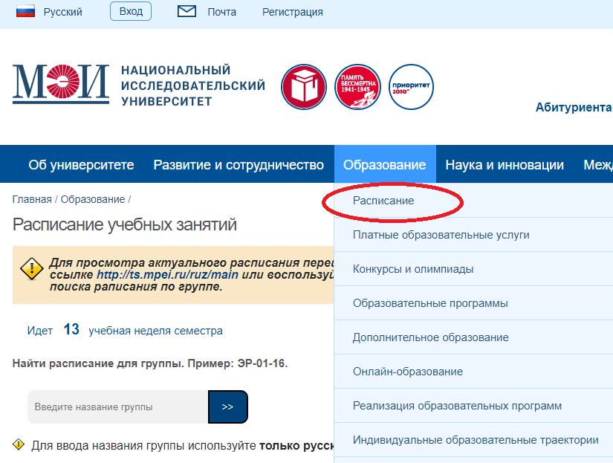
Сроки проведения промежуточной аттестации
В 2023 году для 1 курса бакалавриата очной формы обучения установлены следующие сроки проведения зачетов и экзаменов:
Зачетная неделя проходит в период 25.12.2023-31.12.2023
Экзаменационная сессия проходит в период 09.01.2024 - 28.01.2024
Зачет по учебной практике должен быть получен до 23.12.2023 включительно – до последнего дня теоретического обучения.
Расписание всех зачетов и экзаменов можно узнать на сайте «НИУ «МЭИ»

Slide 12

Допуск к зачету или экзамену
К зачету или экзамену обучающийся допускается только в случае успешного прохождения всех запланированных мероприятий текущего контроля успеваемости (КМ) по этой дисциплине.
Для допуска студенту необходимо сдать все КМ
с баллом не менее 3 («удовлетворительно»)!
В случае, если к началу зачетной недели у студента есть задолженности по КМ, ему нужно будет сдавать их
в период зачетной недели, экзаменационной сессии,
а также в период проведения повторной (первой и второй) промежуточной аттестации.
На все эти периоды составляются графики приема преподавателями задолженностей по КМ.

Slide 13
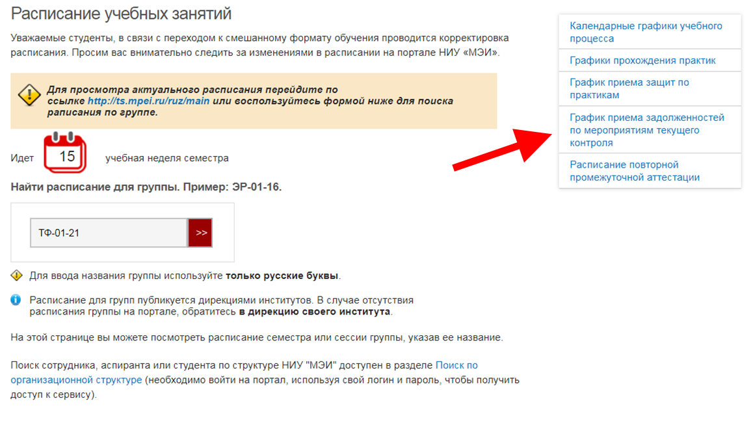
График ликвидации задолженностей по мероприятиям текущего контроля

Slide 14
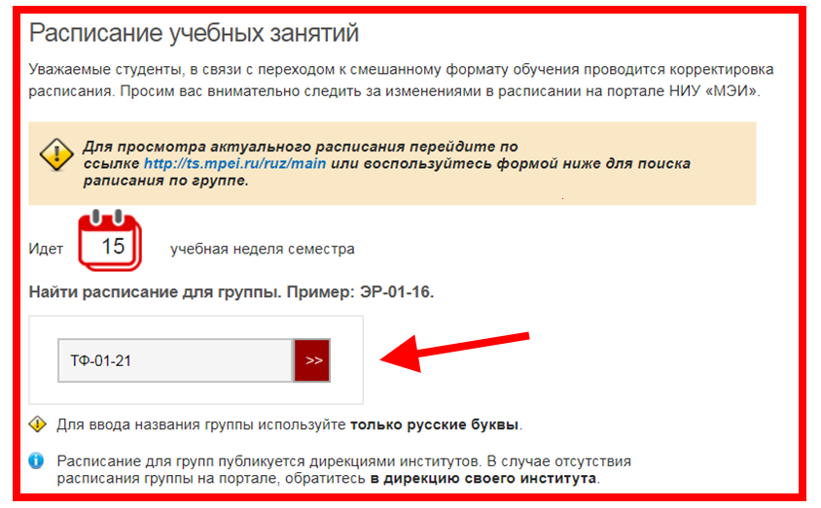
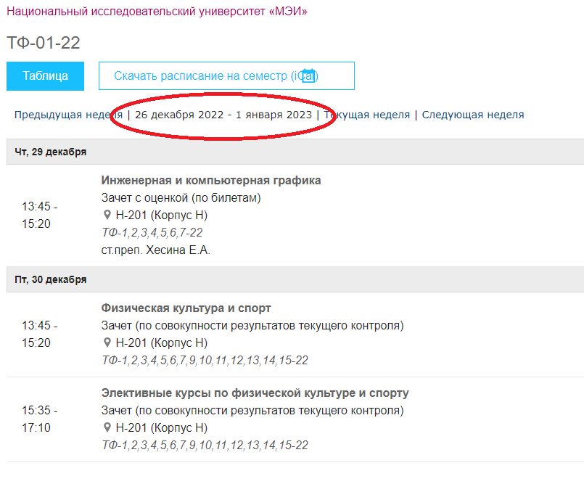
Расписание зачетов и экзаменов
Необходимо ввести свою группу и перейти датам, соответствующим зачетной неделе. Расписание экзаменов отобразится после завершения зачетной недели

Slide 15
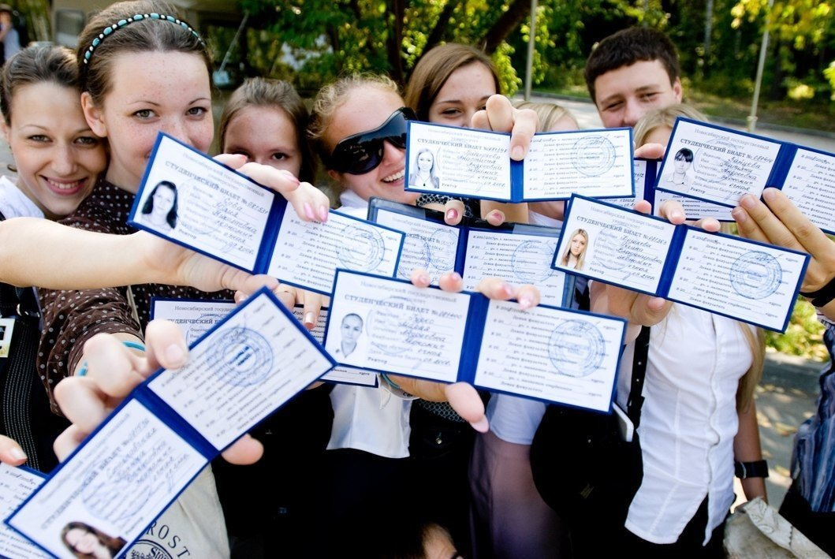
Идентификация личности при проведении ПА
Визуальная идентификация личности - сравнения лица обучающегося с предъявляемой фотографией в студенческом билете или в документе, удостоверяющем личность.

Slide 16
Отсутствие на зачете или экзамене
Отсутствие на зачете или экзамене по неуважительной причине приравнивается
к оценке 2 («неудовлетворительно»)
Если обучающийся не может сдать зачет или экзамен по уважительной причине (по болезни), он должен предоставить подтверждающий документ (медицинскую справку) не позднее трех рабочих дней после его оформления.
В день зачета или экзамена студенту необходимо оповестить начальника курса об отсутствии по уважительной причине.
В случае если обучающийся проходил промежуточную аттестацию по каким-либо дисциплинам (практикам), в том числе если получил оценку «не зачтено» или «неудовлетворительно», в период временной нетрудоспособности, указанный
в справке медицинского учреждения или ином документе, предоставленном обучающимся, указанные документы дирекцией института к рассмотрению
не принимаются.

Slide 17
Общие положения о повторной промежуточной аттестации
Неудовлетворительные результаты промежуточной аттестации по дисциплине(ам)/практике(ам) (в том числе по недопуску) или непрохождение промежуточной аттестации при отсутствии уважительных причин признаются академической задолженностью (государственная академическая стипендия не может быть назначена).
Пройти повторную промежуточную аттестацию (ППА) по каждой дисциплине/практике можно не более двух раз по каждой.
Обучающийся, получивший неудовлетворительную оценку по второй повторной промежуточной аттестации по какой-либо дисциплине/практике, отчисляется из МЭИ.

Slide 18
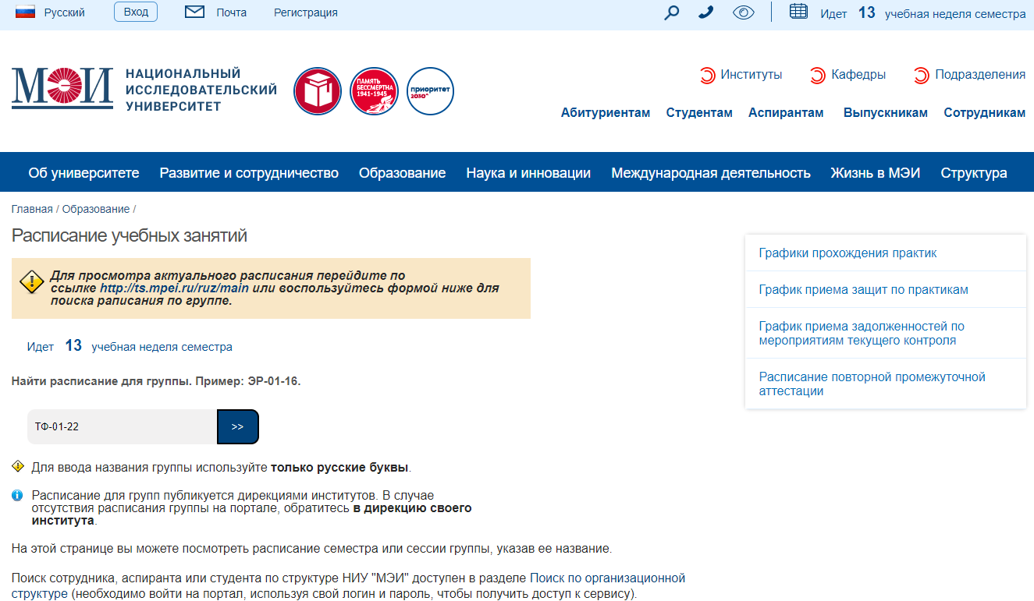
Расписание ППА на сайте МЭИ

Slide 19
Важно!
Медицинская справка предоставляется не позднее трех рабочих дней после закрытия.
Все медицинские справки проверяются на подлинность! Последствие предоставления поддельной справки – отчисление.

Slide 20
Ответы на вопросы

